Slide 1

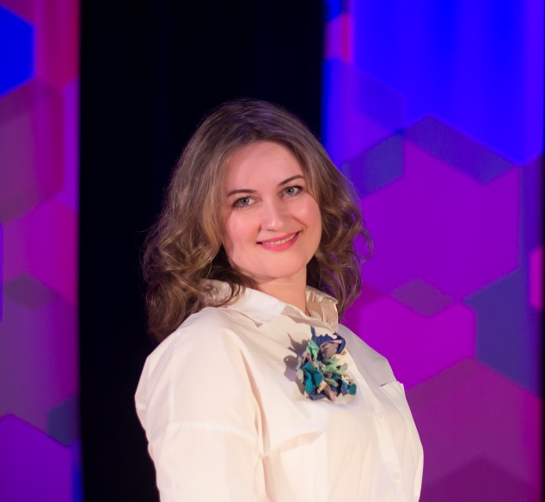
Миргородская Елена Петровна
Педагог дополнительного образования ГБУ ДО ДКУМ КК
РИСУНКИ - ИЛЛЮСТРАЦИИ К ФРАЗЕОЛОГИЗМАМ, КАК СРЕДСТВО РАЗВИТИЯ ПОЗНАВАТЕЛЬНОГО ИНТЕРЕСА ОБУЧАЮЩИХСЯ ИЗОСТУДИИ «ДИВО»

Slide 2
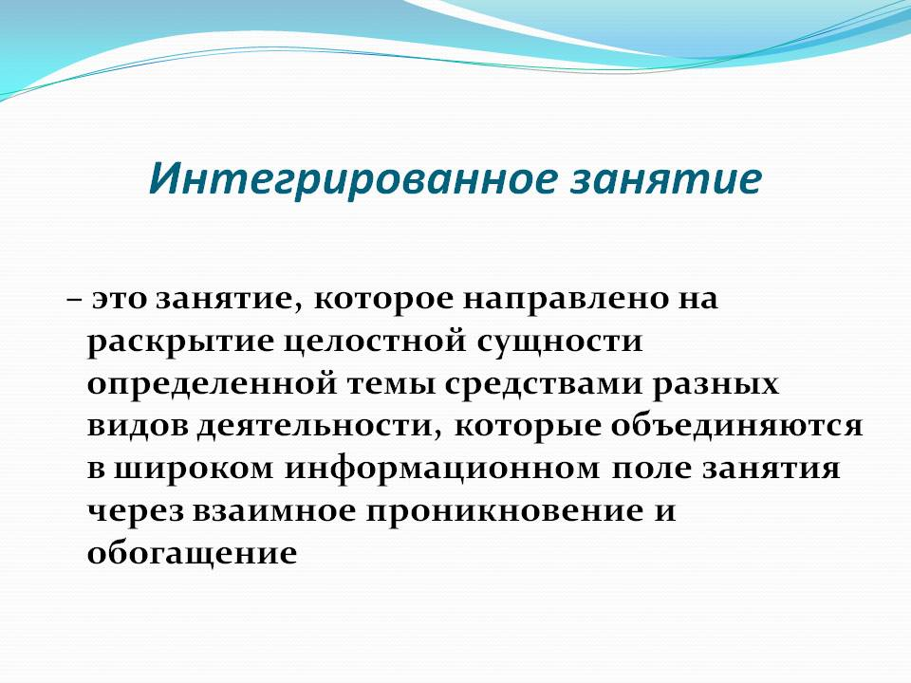

Slide 3
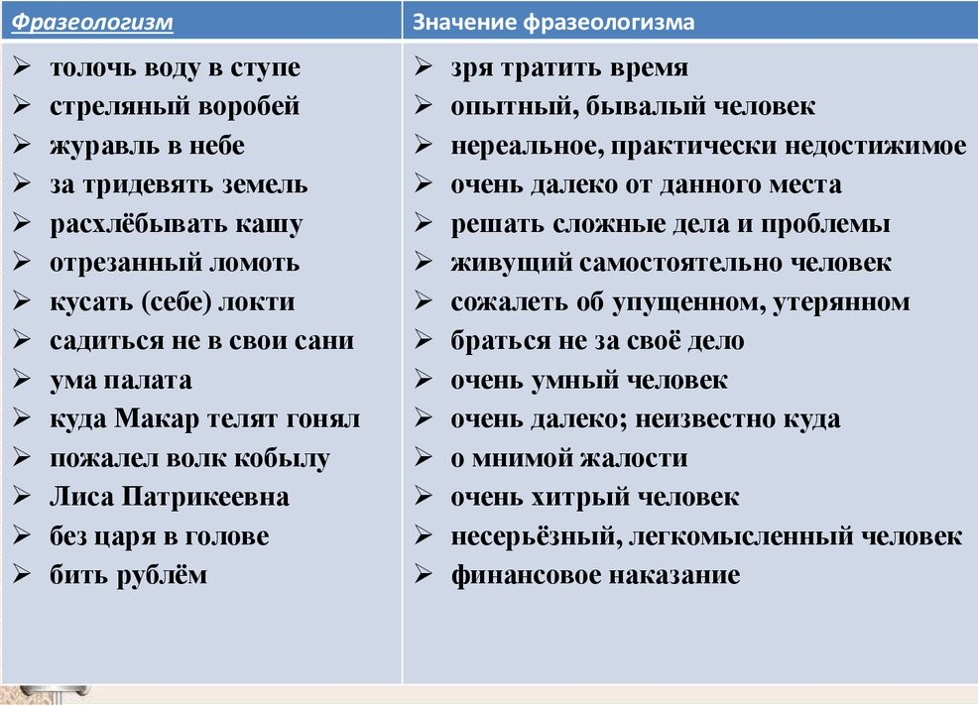
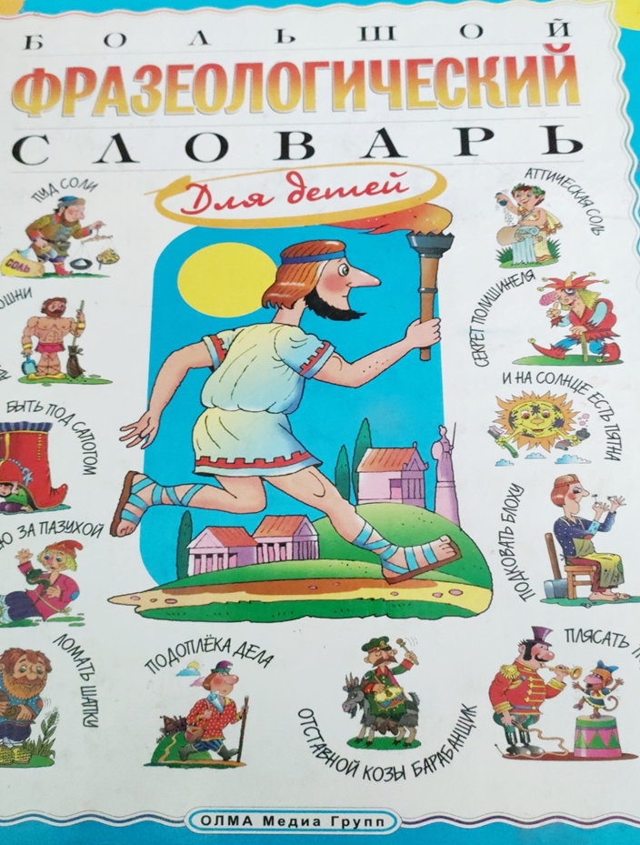
Примеры фразеологизмов для иллюстрирования

Slide 4
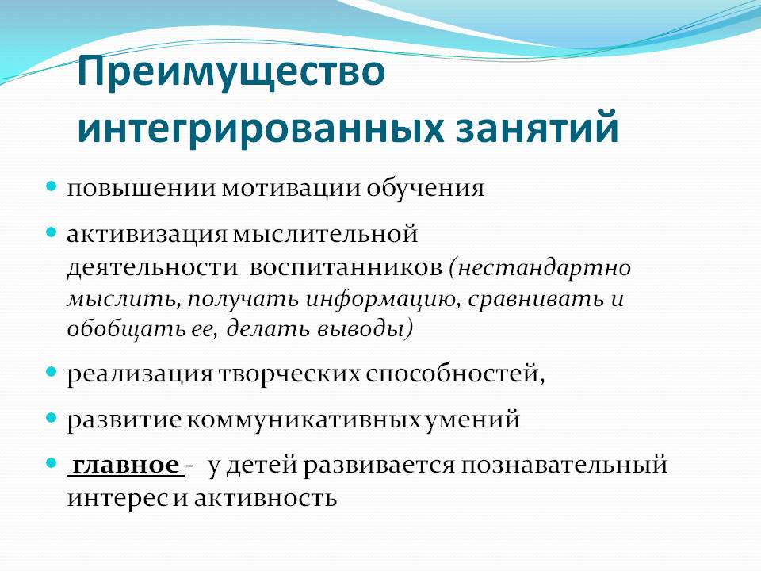

Slide 5
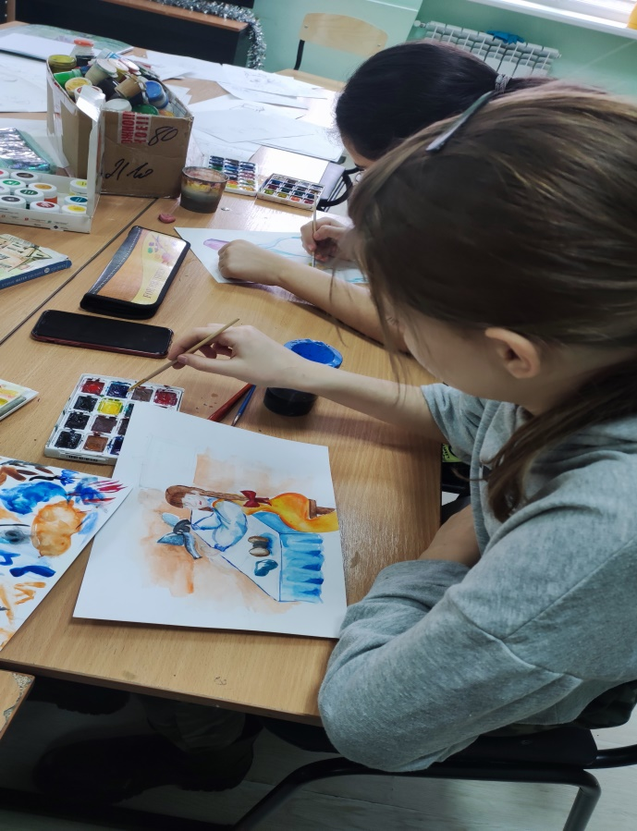
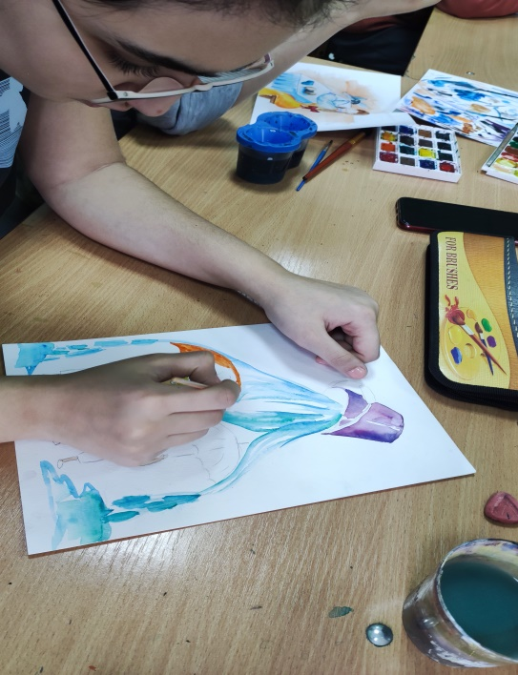
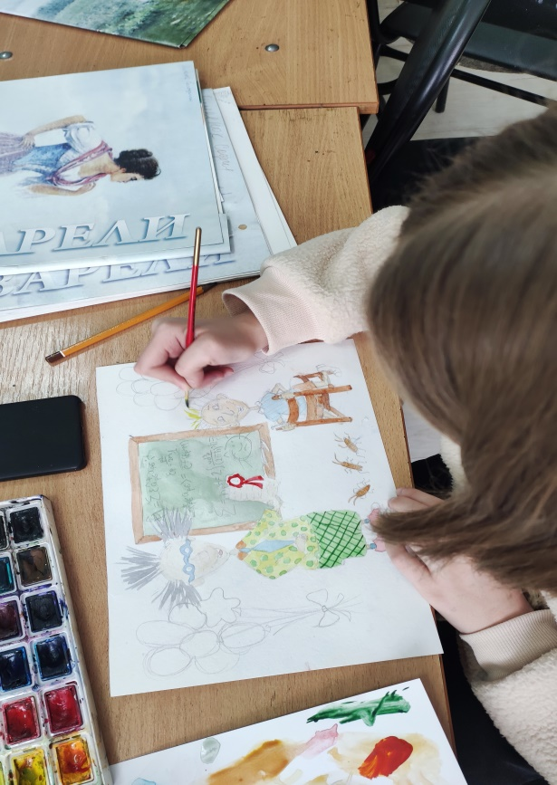
Работа над иллюстрациями

Slide 6
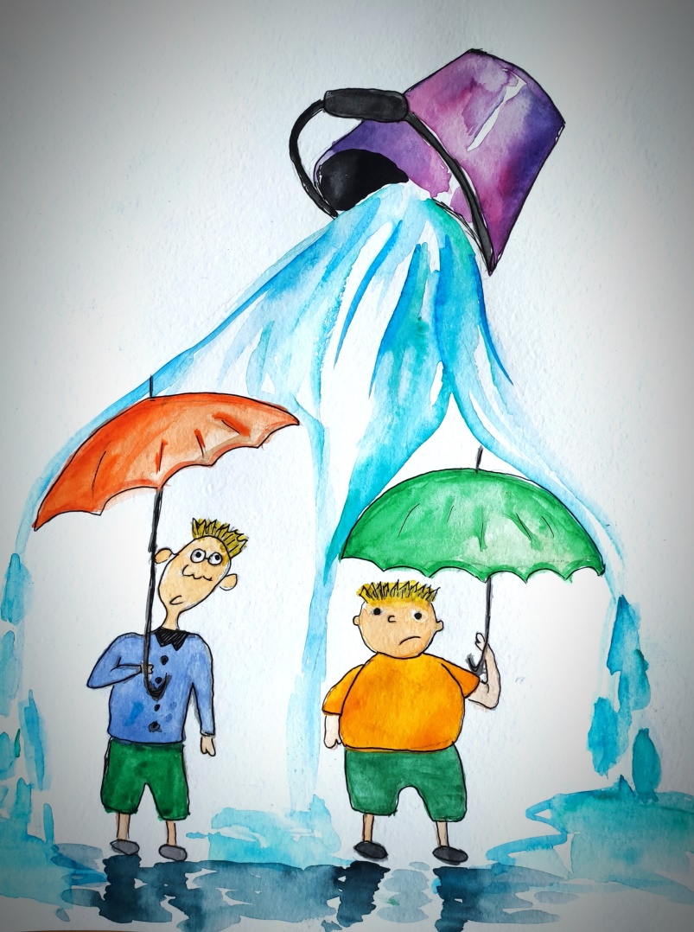
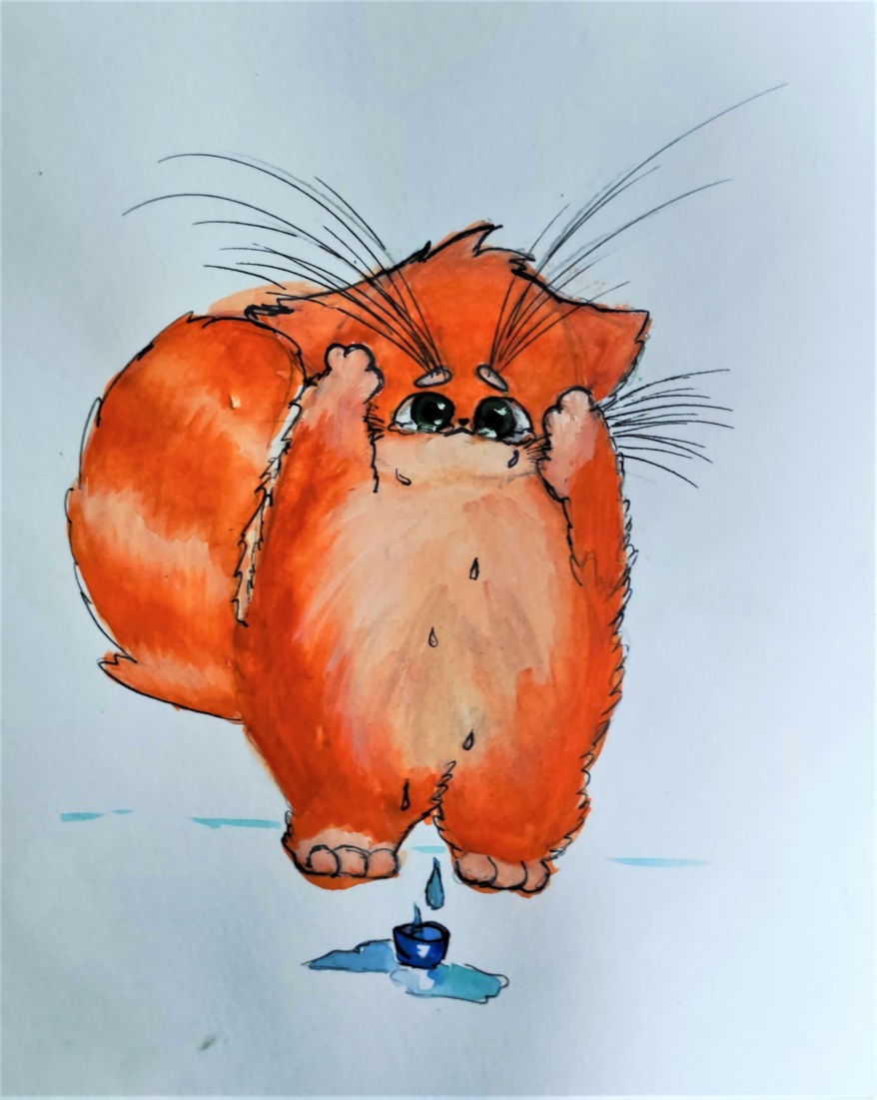
Примеры иллюстраций созданных обучающимися

Slide 7
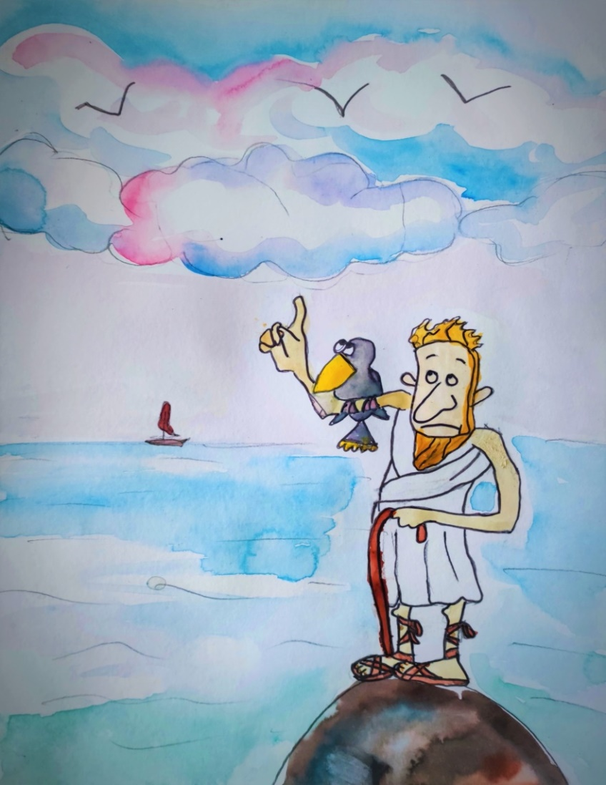
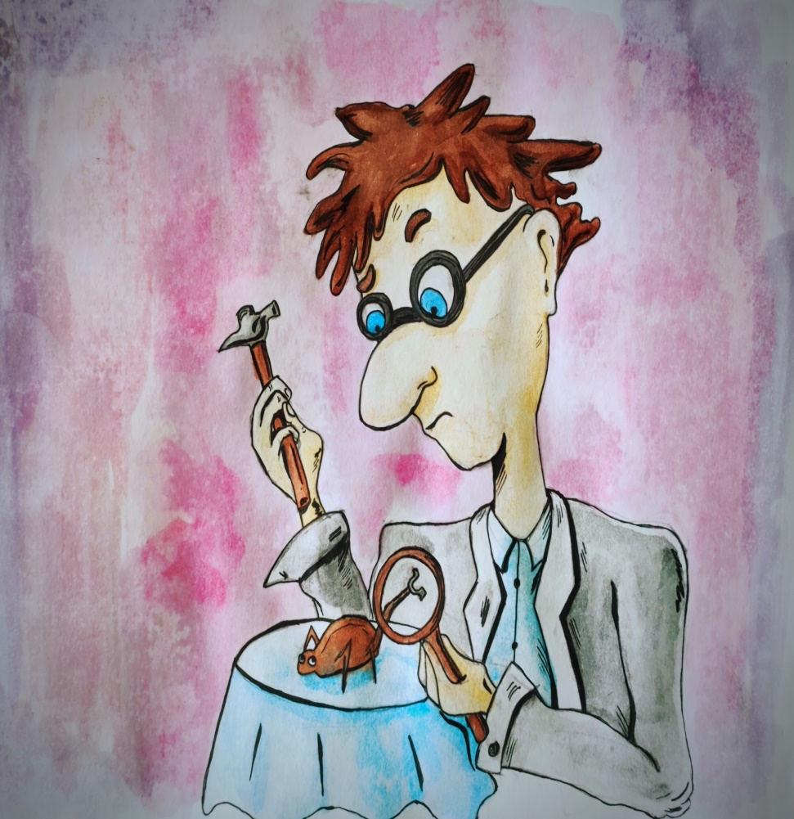
Выразительный образ, характер героя фразеологизма, разрабатывается на примере произведений художников - иллюстраторов детской книги.

Slide 8
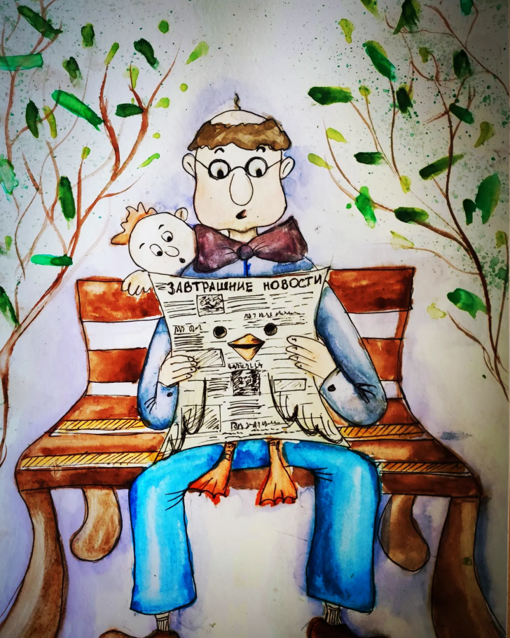
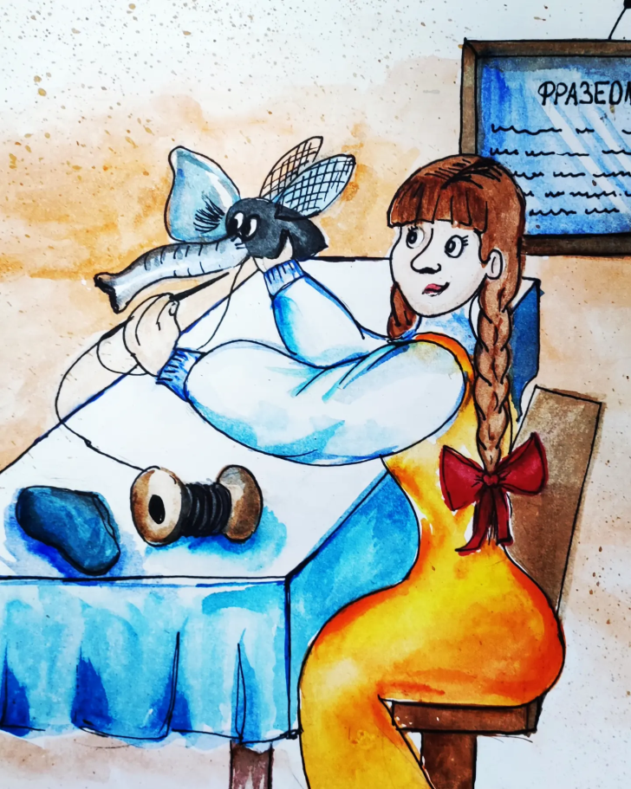
Примеры работ обучающихся изостудии.

Slide 9
Интеграция обеспечивает
-эмоциональную сопричастность к собственной деятельности и деятельности других ;
-рефлексию и самоконтроль ;
-увеличивает объем самостоятельной работы обучающихся ;
-усиливает познавательный интерес ; возможность решения творческих задач,
Обучение становится более эффективным.

Slide 10

СПАСИБО ЗА ВНИМАНИЕ!

